Slide 1



ICT ARTE E STORIA S’INCONTRANO A BOLOGNA
BLOOMHUB
Il giardino delle nuove tecnologie ICT
16 APRILE 2026
O2 Farm - Bologna
Verde, Innovazione, Emozione

Slide 2


INTRODUZIONE
Alle porte di Bologna, dove la pianura incontra le prime alture di Crespellano, sorge O2 Farm, un ambizioso progetto della famiglia Paglia nato dalla trasformazione di un’antica azienda agricola in un hub di sostenibilità e arte.
Al cuore della tenuta pulsa un biolago da oltre un milione di litri, un ecosistema vibrante dove convivono cento carpe Koi e centinaia di piante acquatiche. Più che un vivaio, la Farm è un polmone vivo: con oltre 10.000 esemplari vegetali, il complesso neutralizza ogni anno 34.000 kg di CO2, offrendo un’oasi di purezza e rigenerazione.
Dall'intimo Teatro della Terra alla scenografica Serra per Eventi, O2 Farm fonde natura e tecnologia per ospitare musica, cultura e momenti d’eccezione. Un luogo dove la bellezza non è solo estetica, ma un impegno concreto verso il futuro del pianeta.

Slide 3




AGENDA
9:55
10:00
10:30
11:00
11:30
Introduzione e benvenuto
Sophos: evolvere per affrontare le sfide della cybersecurity moderna
Commvault: dal backup alla sicurezza del dato
Datacore: Puls8 il nuovo storage per i container Kubernetes, DocKer
Ermes
LECS
Pikered Zaiux
PluribusOne

Slide 4










TIMELINE
Tour delle realtà emergenti
Laboratorio terrario
Benvenuto
9:30
9:55
10:00
11:30
13:30
14:30
Registrazioni e Welcome Coffee
Interventi
Pranzo

Slide 5
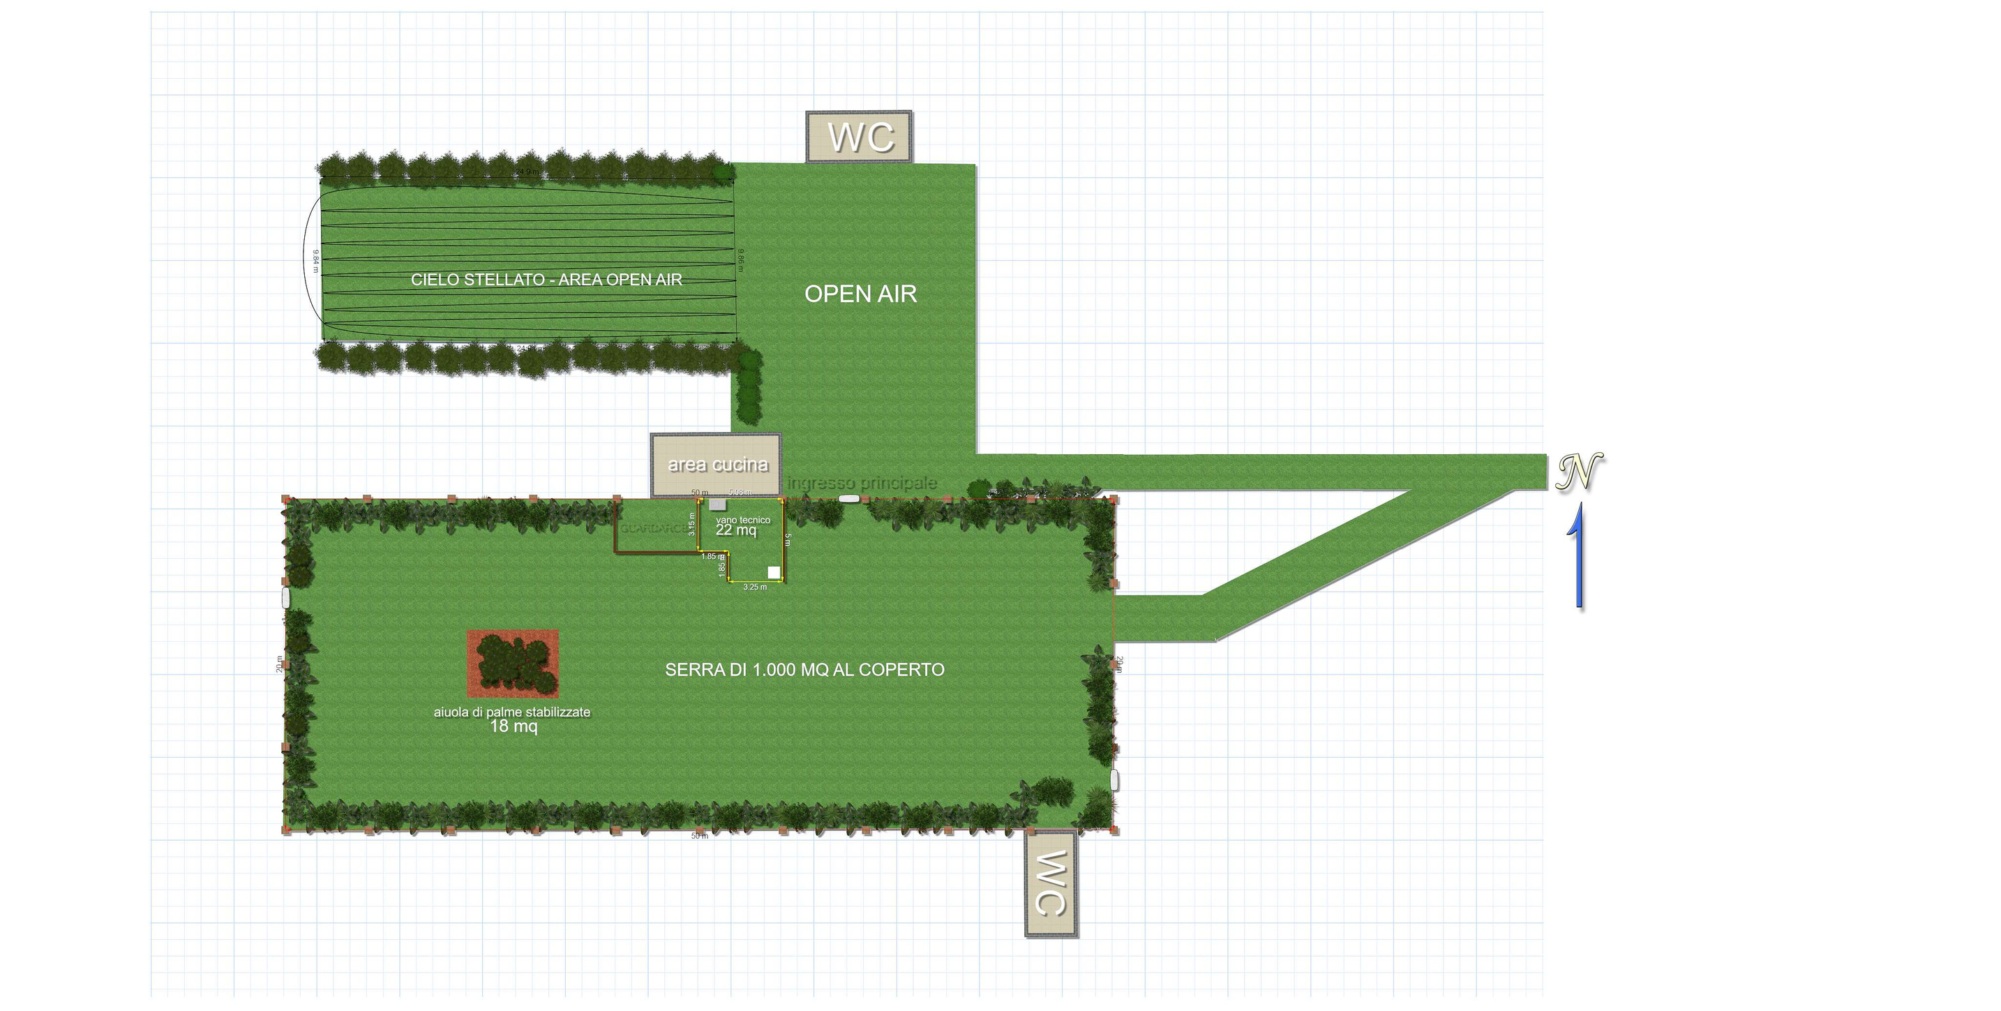
WELCOME COFFE E LUNCH
INGRESSO
TOUR DELLE REALTA’ EMERGENTI
PLENARIA

Slide 6









VENDOR

Slide 7
RICORDA!
CYBERSECURITY È
Alzare ogni anno l’asticella della sicurezza con 5 azione mandatorie
  Business Continuity
  Disaster Recovery
  SOC Security Operation Center
  PAM
  Penetration Test o BAS
Adottare soluzioni da aziende innovative come quelle qui presenti
Avere un piano B

Slide 8
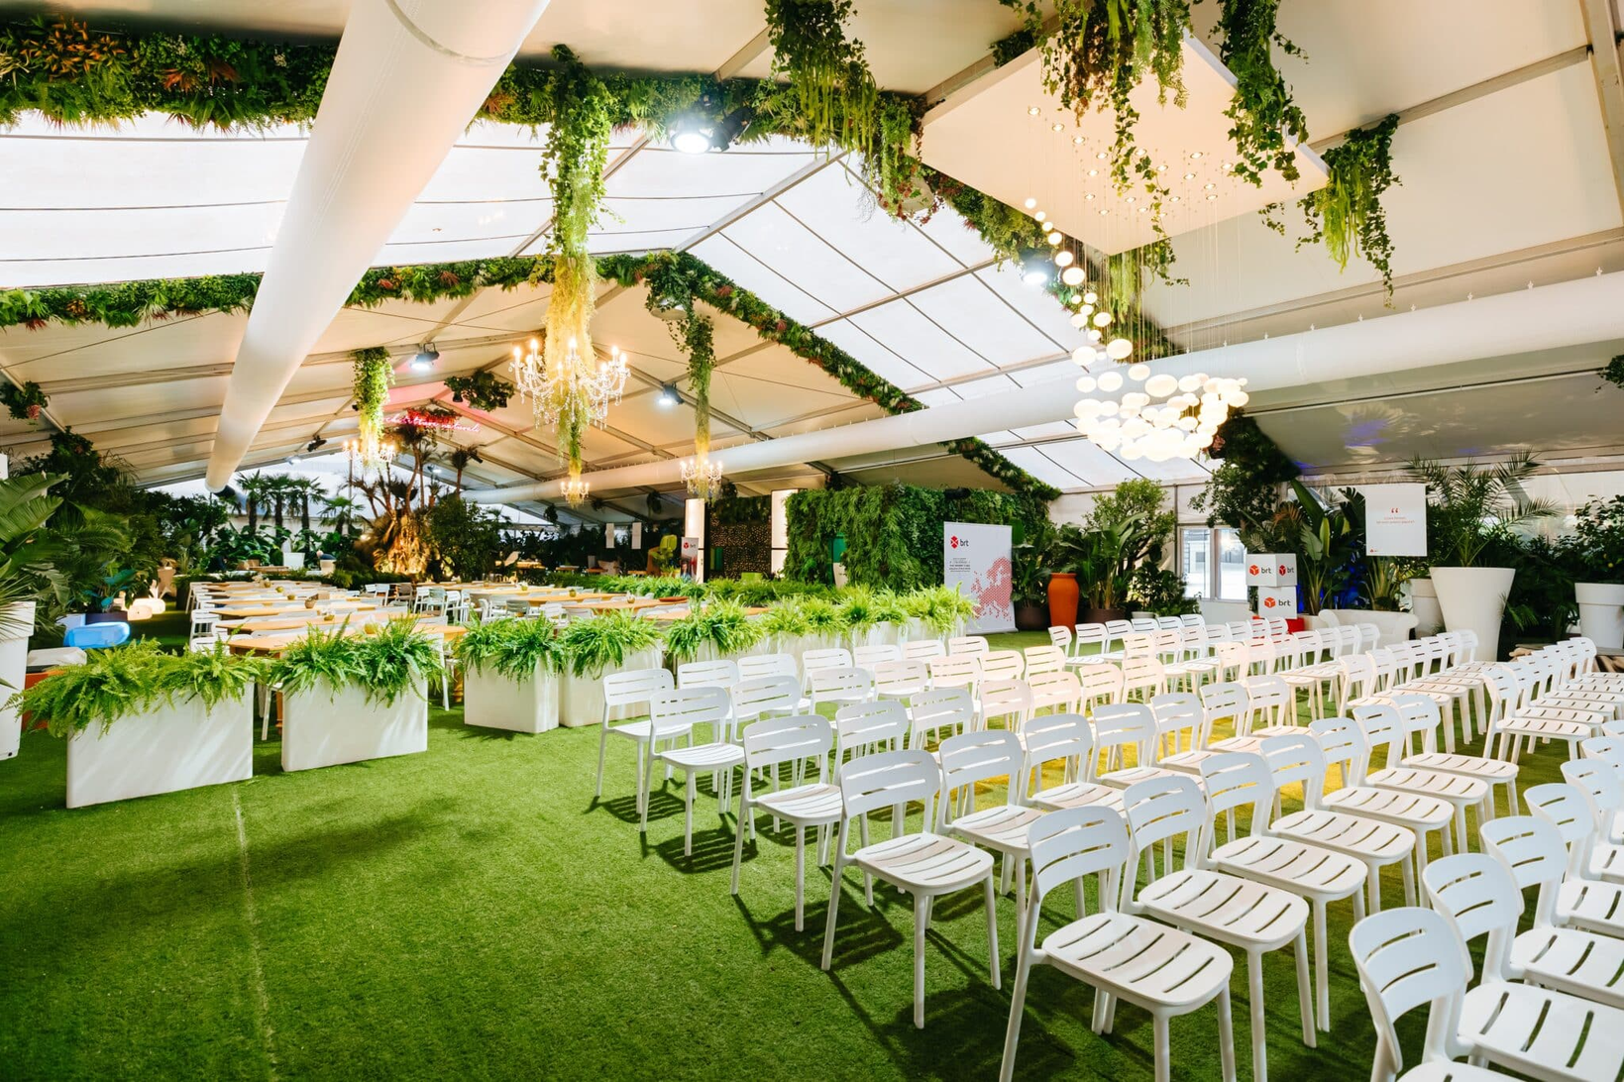
GRAZIE A TUTTI
DAL TEAM 3CIME

